Slide 1

ТРЕНИНГ ПОЗНАВАТЕЛЬНЫХ ПРОЦЕССОВ.
ШПВ “Активное долголетие”
Занятие №2 октябрь 2025г.
Руководитель: А.А.Соломеина

Slide 2
Что такое тренинг познавательных процессов
Тренинг познавательных процессов для пожилых людей — это занятия, направленные на поддержание или улучшение когнитивных функций, таких как внимание, память и мышление. Он помогает замедлить возрастные изменения, повысить качество жизни и сохранить умственную активность с помощью различных упражнений и методик.

Slide 3
Цели и методы тренинга.
Улучшение памяти и внимания: Упражнения для концентрации помогают лучше запоминать и обрабатывать информацию.
Поддержание умственной активности: Тренинг помогает сохранить когнитивные способности, которые могут ухудшаться с возрастом.
Повышение качества жизни: Сохранение умственной активности способствует более активному участию в жизни и лучшему самочувствию.
Профилактика когнитивных нарушений: Регулярные занятия могут замедлить процессы старения мозга.
Ментальная гимнастика: Упражнения, направленные на поддержание умственной бодрости.
Упражнения на концентрацию и внимание: Целенаправленная тренировка способности фокусироваться.
Работа с кроссвордами и шарадами: Использование игр, требующих логического мышления.
Работа с пословицами и цитатами: Занятия, развивающие мышление и речь.
Использование методов арт-терапии: Например, музыкальная, танцевальная или художественная терапия.
Другие методики: В тренинги могут включаться дыхательная гимнастика, релаксация и методы саморегуляции для борьбы со стрессом.

Slide 4
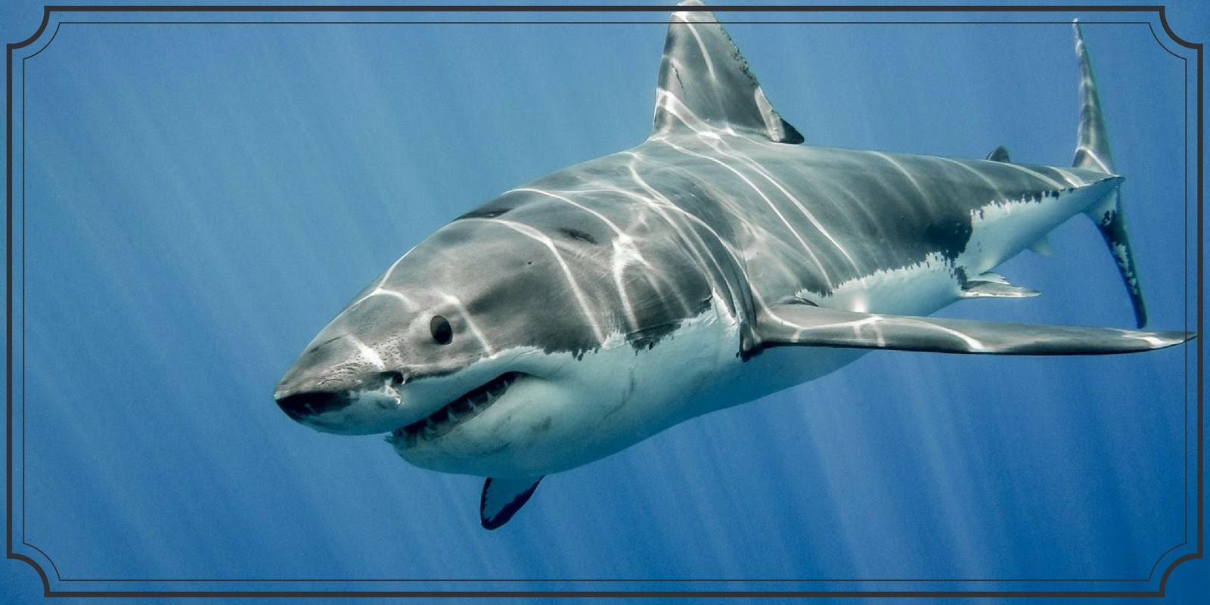
Логические и занимательные задачи.
Перед вами ряд слов: «сельдь», «кит», «акула», «тунец», «треска». Какое слово выпадает из этого ряда?

Slide 5
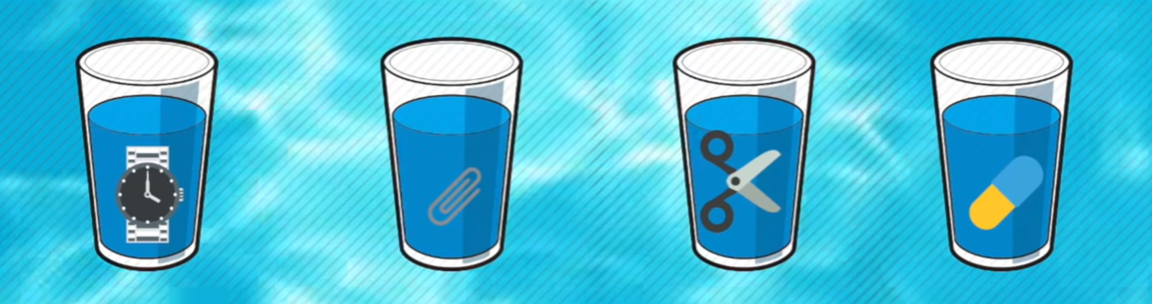
Задача №2
Вопрос: в каком стакане воды больше, чем в остальных?

Slide 6
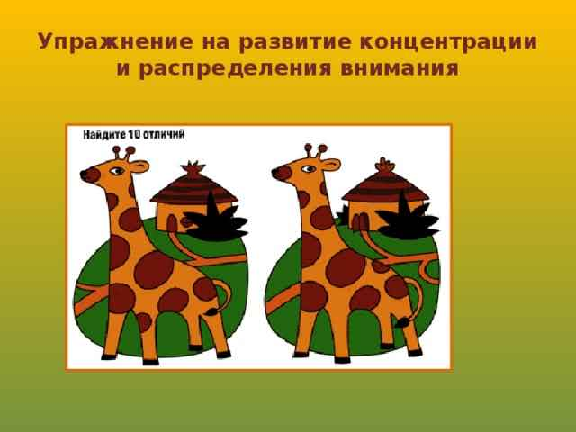
ЗАДАНИЕ №3

Slide 7
ЗАДАНИЕ №4
«Ухо-нос»
Одной рукой необходимо ухватиться за левую мочку, а другой нужно коснуться кончика носа. Затем быстро сменить позицию, повторив все в противоположную сторону. Сделайте так несколько раз.
«Колечко»
Состоит из 4 шагов по 1 минуте:
Выполнять первый этап нужно одной рукой. Касайтесь большим пальцем каждого последующего, начиная с указательного и заканчивая мизинцем.
Повторите это верхними конечностями одновременно.
Сделайте все в обратном порядке, увеличивая скорость.
Затем правая рука двигается, касаясь большим пальцем от указательного до мизинца, а левая выполняет движение в другом направлении. Потом повторите наоборот.
Такая пальчиковая гимнастика не требует особых условий проведения, но при этом оказывает огромную пользу для работы мозга и тренировки памяти у людей старшего возраста.

Slide 8
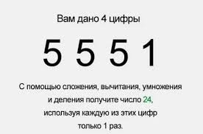
ЗАДАНИЕ №5

Slide 9
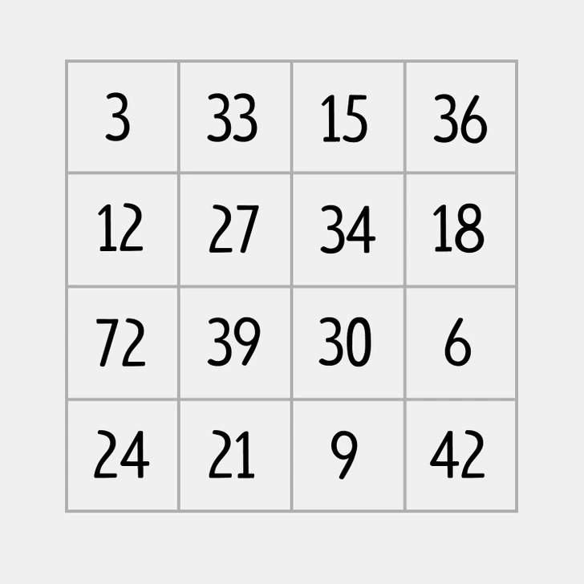
ЗАДАНИЕ №6
КАКОЕ ЧИСЛО ЗДЕСЬ ЛИШНЕЕ?

Slide 10
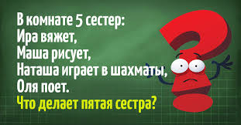
ЗАДАНИЕ №7

Slide 11
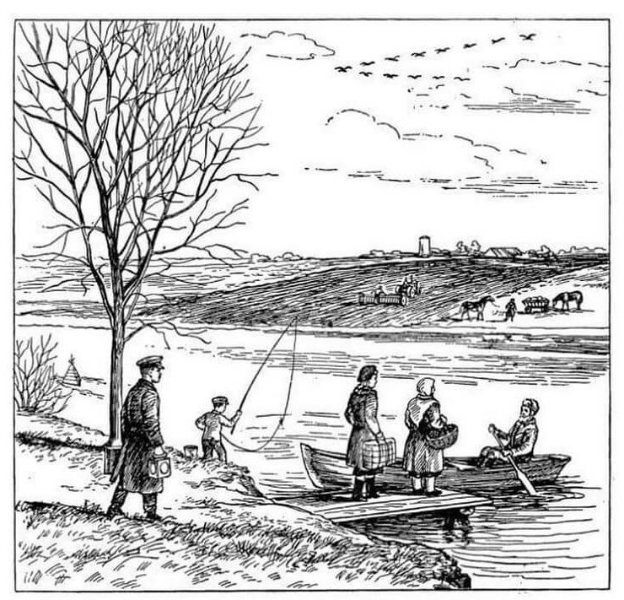
ЗАДАНИЕ №8

Slide 12
1. Какое время дня изображено на рисунке?
2. Раннюю весну или позднюю осень изображает рисунок?
3. Судоходна ли эта река?
4. В каком направлении течет река: на юг, север, запад или восток?
5. Глубока ли река возле берега, у которого стоит лодка?
6. Есть ли поблизости мост через реку?
7. Далеко ли отсюда железная дорога?
8. На север или юг летят журавли?

Slide 13
ЗАДАНИЕ №9
ПУТАНИЦА(слоги расставляй, текст читай)
тетРас в дуса няябло.коШиро нао кираслану исво вивет.ныеЗелё тьялис лиотютва бромбресе. нойВес лоябня тётцве нынежми стыдумиши мицвета. А томле сядитгор нычудми дамипло. ньюОсе даопают тьялис. итСто шана лоябня и дёжт, даког сыпопятся ан ёне выепер жинснеки.

Slide 14
ЛИТЕРАТУРА:
Самые интересные задачи на логику.https://thecod.media
Азбука веры.Логические и занимательные задачи.
NeuronUP. 10 упражнений для когнетивной информации.

